Slide 1
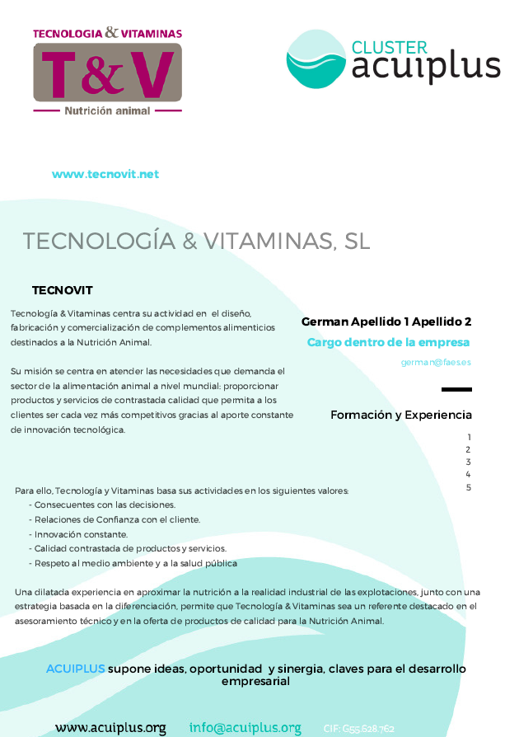
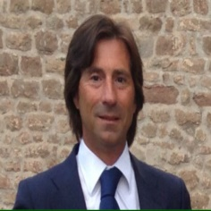
Germán Fernández Cano
Tecnología & Vitaminas centra su actividad en el diseño, fabricación y comercialización de aditivos nutracéuticos y complementos alimenticios destinados a la Nutrición Animal.
Director ejecutivo
Máster gestión avanzada, Deusto (1997)
Máster INSIDE, MBA. Deusto (1992)
Ldo. Veterinario ( Univ. Zaragoza)
Su misión es cubrir las necesidades nutricionales que demanda el sector agropecuario a nivel mundial. Proporcionando productos y servicios de contrastada calidad que permite a los clientes beneficiarse de las innovaciones tecnológicas más eficientes a través de sus productos.
Pilar Martínez García
Compromiso con la sostenibilidad
Calidad y eficacia contrastada
Procesos basados en mejora continua
Relaciones de confianza y cocreación con el cliente
Corporate business development manager & Europe area manager
Máster MBA, IE (2018)
Lda. Veterinaria (UCM, 2012))
Una dilatada experiencia en poner al servicio de los productores los mayores avances científicos en el campo de la nutrición. Alcanzamos con nuestros clientes el compromiso de socio tecnológico en nutrición que permite que Tecnología& Vitaminas sea un referente en asesoramiento técnico y en la ofeta de productos de calidad para la Nutrición Animal.

